Slide 1
Ataskaita po finansavimo pabaigos INVESTIS sistemoje
instrukcija vartotojams

Slide 2
Ataskaitos po finansavimo pabaigos (APFP) paskirtis
APFP naudojama projekto priežiūros informacijai pateikti ir administruoti po projekto finansavimo pabaigos. INVESTIS sistemoje atliekamas APFP vertinimas, derinimas, tvirtinimas bei visas su projekto priežiūra susijusios informacijos administravimas.
Administruojamos INVESTIS ir iš DMS perduotos APFP
Peržiūrimi projekto stebėsenos rodikliai ir jų reikšmės
Administruojamos su APFP susijusios rinkmenos ir dokumentai
Vykdomas APFP vertinimas, derinimas ir tvirtinimas
Peržiūrimi pranešimai, komentarai ir būsenų pasikeitimai

Slide 3
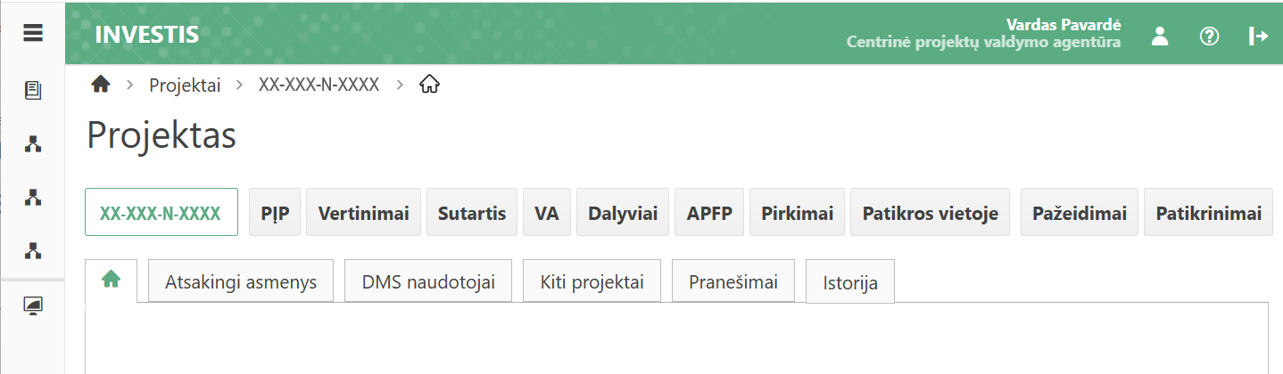
Kada APFP modulis tampa prieinamas
APFP pasiekiama per kelią: Projektai → pasirenkamas ir atidaromas projektas → APFP.
Atidaromas skirtukas „APFP“
APFP registravimas leidžiamas tik tada, kai:
projekto būsena yra „Baigta įgyvendinti“
naudotojui suteiktos APFP administravimo teisės
sutartyje yra pažymėta, kad po projekto finansavimo pabaigos bus teikiamos ataskaitos

Slide 4
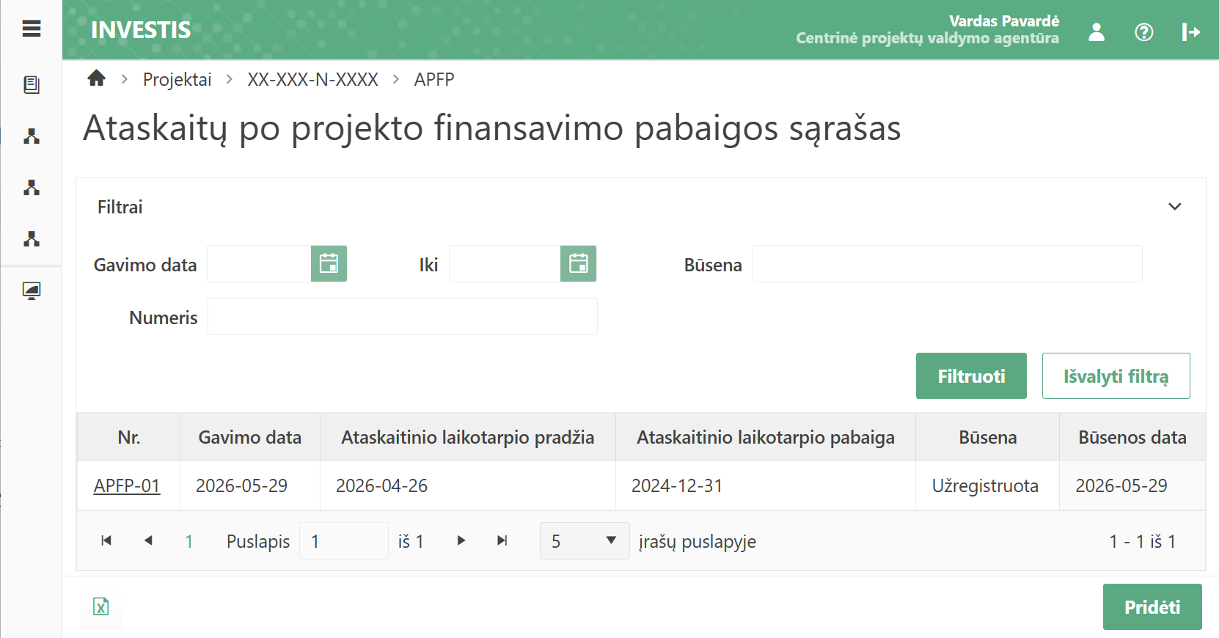
APFP sąrašo peržiūra
APFP sąrašo lange galima matyti visas projekto ataskaitas po projekto finansavimo pabaigos. Viršutinėje lango dalyje pateikiami filtrai, kurie leidžia atsirinkti įrašus pagal datą, būseną ar numerį. Taip pat galima eksportuoti visą sąrašą Excel formatu ir pradėti naują APFP ataskaitą.
APFP ataskaitų filtravimas. Filtruoti galima pagal APFP gavimo datą, būseną ir numerį.
Sąrašo eksportavimas
Rodoma APFP būsena
Naujos APFP registravimas

Slide 5
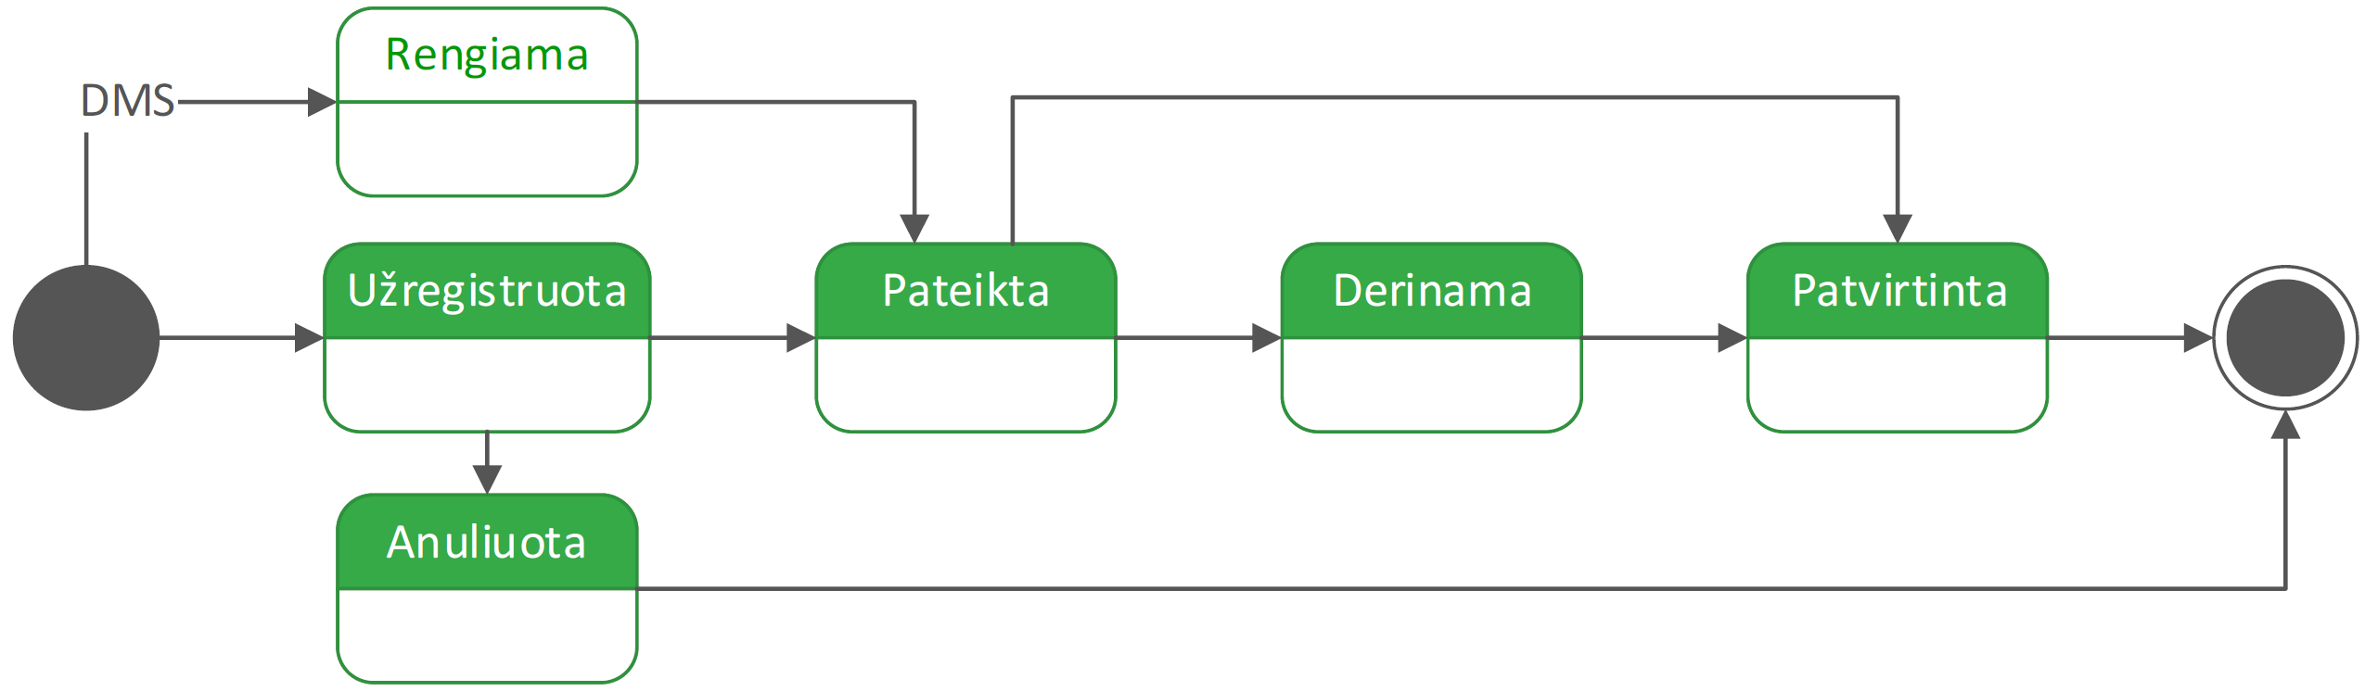
APFP būsenų eiga
Kiekviena APFP sistemoje turi savo būseną, kuri parodo, kuriame etape šiuo metu yra ataskaita. APFP gali būti registruojama INVESTIS sistemoje arba perduodama iš DMS.
APFP dažniausiai registruojamos DMS ir perduodamos į INVESTIS tolimesniam administravimui, tačiau APFP gali būti registruojamos ir tiesiogiai INVESTIS sistemoje. DMS naujai kuriama APFP turi būseną „Rengiama“, kuri INVESTIS nematoma. Pateikus APFP, INVESTIS sistemoje ji administruojama pagal nustatytą būsenų eigą – gali būti derinama, tvirtinama arba anuliuojama.

Slide 6
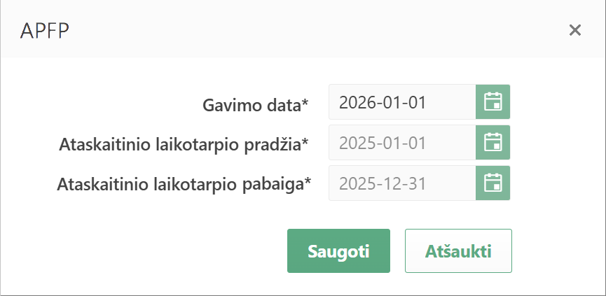
Naujos APFP registravimas
Nauja APFP registruojama APFP sąrašo lange, paspaudus mygtuką „Pridėti“. Registruojant APFP, sistema ataskaitinio laikotarpio datas suformuoja pagal projekto sutartyje nustatytą ataskaitų teikimo tvarką ir periodiškumą.
Įvedama APFP gavimo data (laukas privalomas)
Išsaugojus APFP:
sugeneruojamas APFP numeris
sukuriama būsena „Užregistruota“
atidaromas APFP pildymo langas
Pagal sutartį automatiškai sugeneruojama laikotarpio pradžia ir pabaiga
Pagal sutartį automatiškai sugeneruojama laikotarpio pradžia ir pabaiga
Paspaudus mygtuką „Saugoti“ užregistruojamas naujas APFP

Slide 7
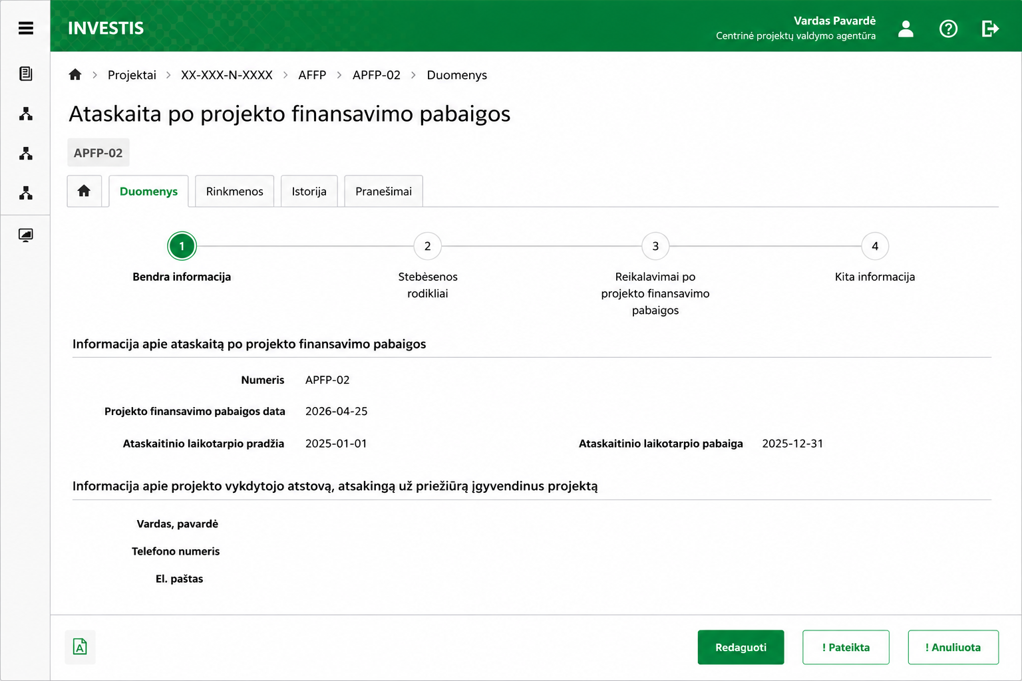
Pagrindiniai APFP žingsniai
APFP pildoma naudojant vedlį. Visa informacija suskirstyta į atskirus žingsnius, todėl galima nuosekliai pildyti ataskaitą ir lengvai peržiūrėti kiekvieną informacijos dalį.
Pagrindiniai žingsniai:
Bendra informacija
Stebėsenos rodikliai
Reikalavimai po projekto finansavimo pabaigos
Kita informacija
Paspaudus mygtuką „Pateikti“, APFP perduodama vertinimui
Paspaudus mygtuką redaguoti, pradedamas APFP pildymas
Paspaudus mygtuką „Anuliuoti“, APFP būsena pakeičiama į „Anuliuota“

Slide 8
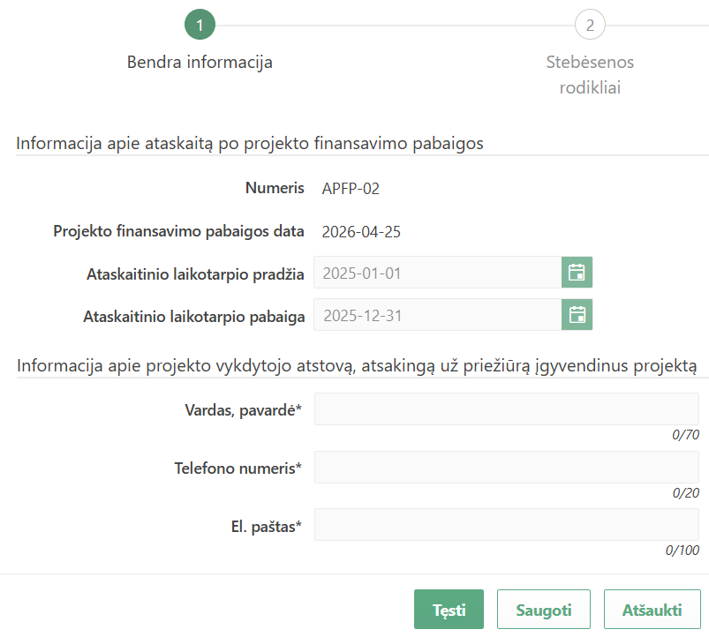
APFP bendros informacijos pildymas
Bendros informacijos žingsnyje pateikiama pagrindinė informacija apie ataskaitą ir atsakingą kontaktinį asmenį. Dalis laukų užpildomi automatiškai pagal projekto informaciją, tačiau kontaktiniai duomenys turi būti įvesti rankiniu būdu.
Laikotarpio datos užpildomos automatiškai pagal projekto duomenis
Privaloma nurodyti atsakingo projekto vykdytojo atstovo vardą, pavardę, telefono numerį ir el. paštą. Sistema papildomai tikrina el. pašto formato teisingumą.
Paspaudus mygtuką „Tęsti“, išsaugomi įvesti duomenys ir pereinama į kitą APFP žingsnį.
Mygtukas „Saugoti“ leidžia išsaugoti APFP duomenis, nekeičiant būsenos.
Paspaudus „Atšaukti“, APFP redagavimas nutraukiamas ir neišsaugoti pakeitimai prarandami.

Slide 9
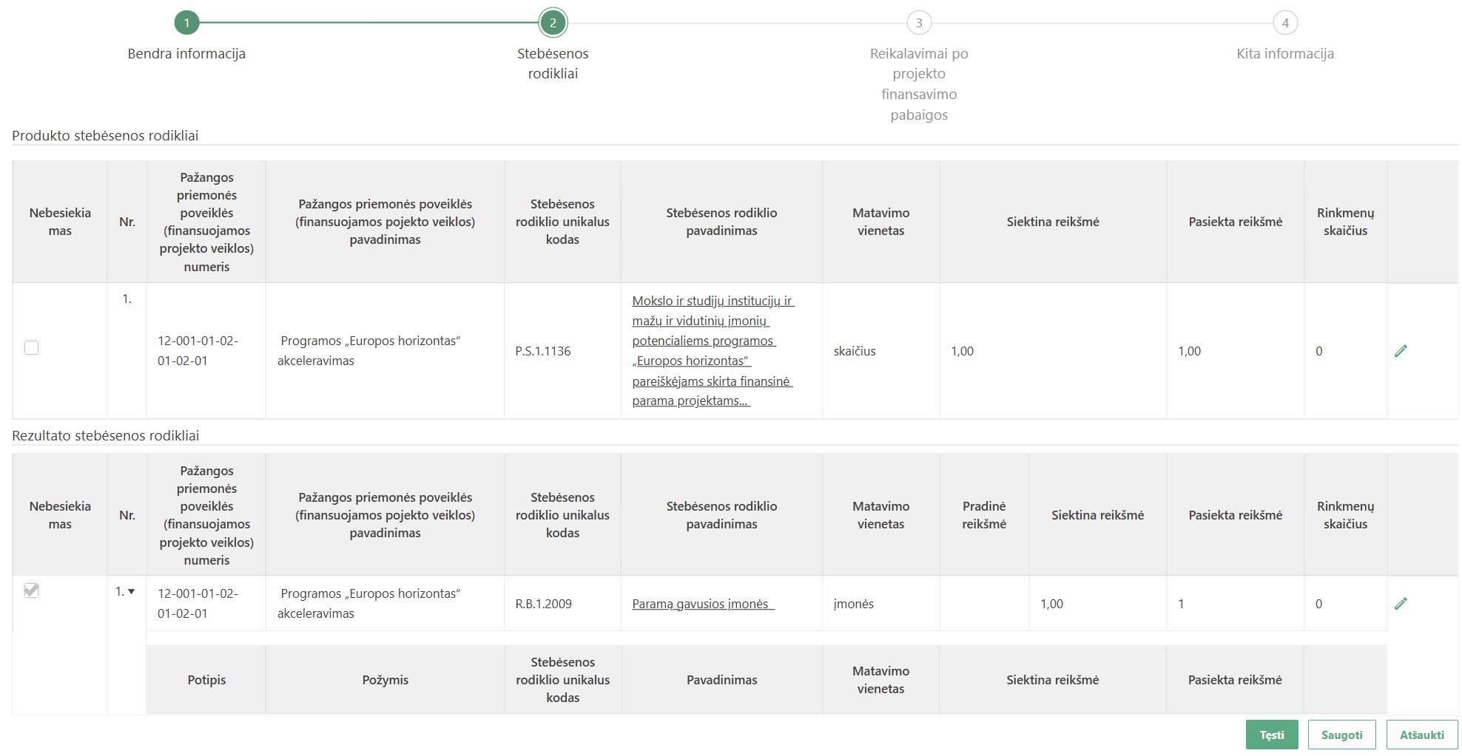
Stebėsenos rodiklių peržiūra
Šiame APFP žingsnyje pateikiama informacija apie projekto stebėsenos rodiklius. Čia galima peržiūrėti projekto rodiklius bei užpildyti jų reikšmes.
Rodomi projekto produkto stebėsenos rodikliai ir jų reikšmės
Paspaudus ikoną, galima redaguoti rodiklio informaciją
Sutartyje pažymėta, kad rodiklio reikšmė nebus siekiama, rodiklių pildyti nereikia
Rodomi projekto rezultato stebėsenos rodikliai bei pasiektos reikšmės

Slide 10
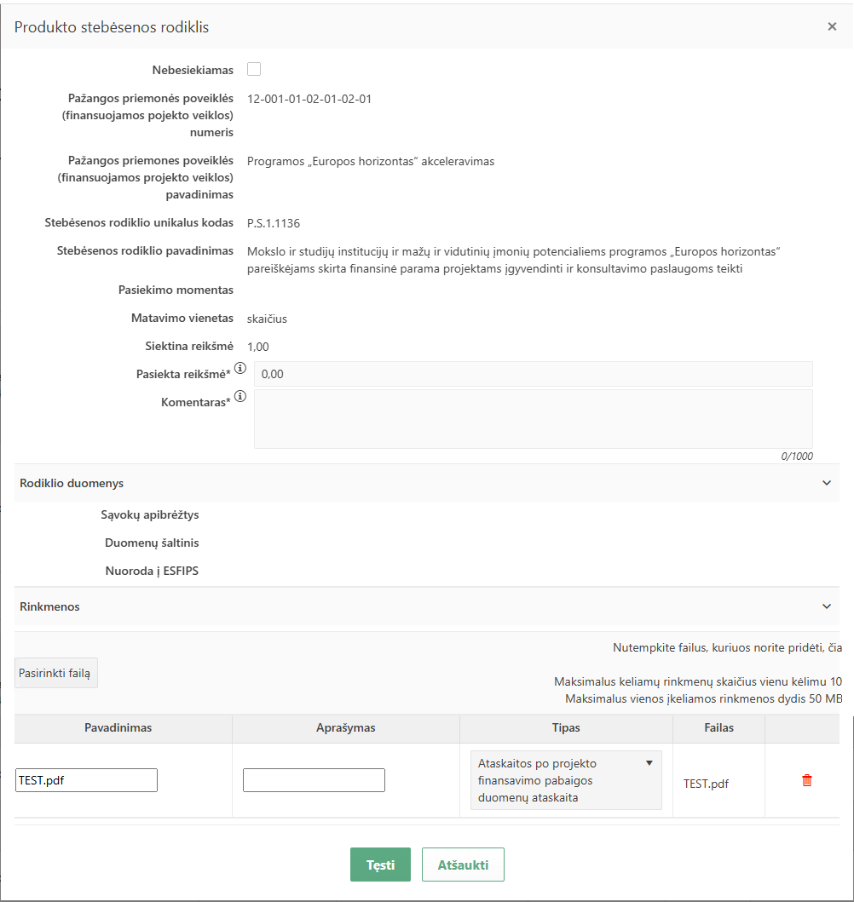
Stebėsenos rodiklių pildymas
Paspaudus rodiklio redagavimo ikoną, atidaromas stebėsenos rodiklio pildymo langas, kuriame galima įvesti pasiektą reikšmę bei pridėti komentarą.
Įvedama faktiškai pasiekta stebėsenos rodiklio reikšmė.
Galima pateikti papildomą informaciją arba paaiškinimą dėl rodiklio reikšmės. Komentaro laukas privalomas.
Atvaizduojami papildomi stebėsenos rodiklio sąvokų paaiškinimai.
Galima pridėti stebėsenos rodiklį pagrindžiančias rinkmenas.
Pasirenkamas įkeliamos rinkmenos tipas

Slide 11
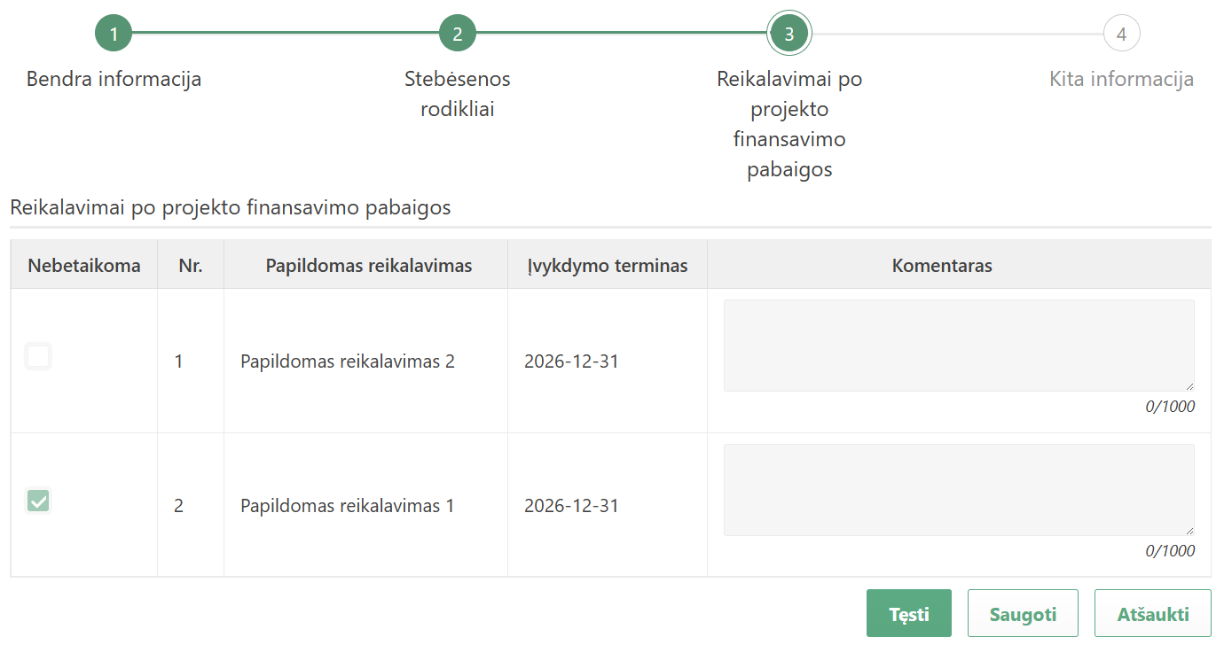
Papildomų reikalavimų pildymas
Šiame APFP žingsnyje pateikiami papildomi reikalavimai po projekto finansavimo pabaigos ir jų įvykdymo terminai pagal projekto sutartį.
Atvaizduojama, ar papildomas reikalavimas projektui yra taikomas.
Privaloma pateikti komentarą apie reikalavimo įgyvendinimą.

Slide 12
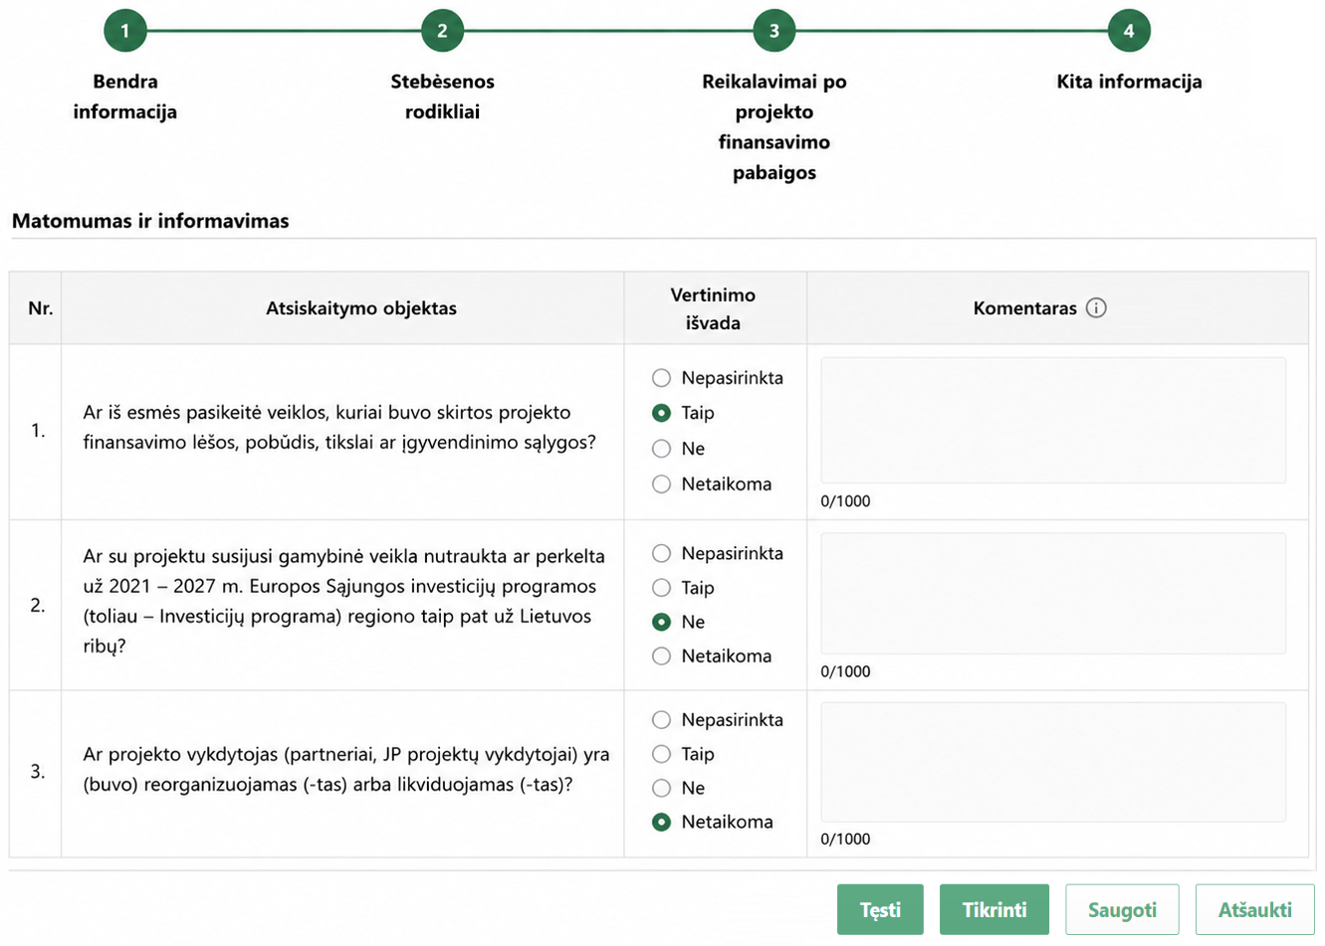
Kitos informacijos pateikimas
Šiame APFP žingsnyje pildoma papildoma projekto informacija ir pasirenkamos vertinimo išvados pagal pateiktus klausimus.
Pasirenkama vertinimo išvada pagal pateiktą klausimą.
Galima pateikti papildomą paaiškinimą arba informaciją. Pasirinkus vertinimo išvadą „Taip“, komentarą užpildyti privaloma.
Paspaudus mygtuką atliekamas APFP duomenų patikrinimas ir tikrinama, ar nėra klaidų prieš pateikimą. Rekomenduojama atlikti duomenų tikrinimą prieš pateikiant APFP.

Slide 13
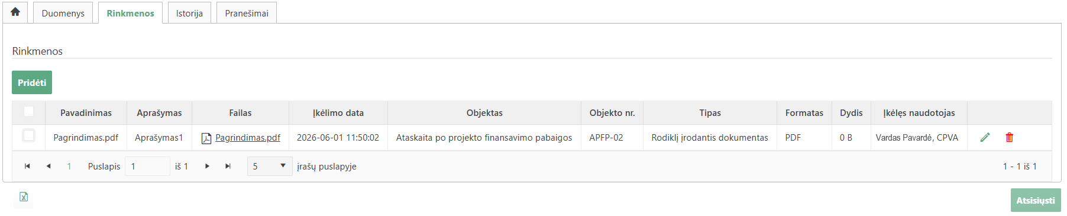
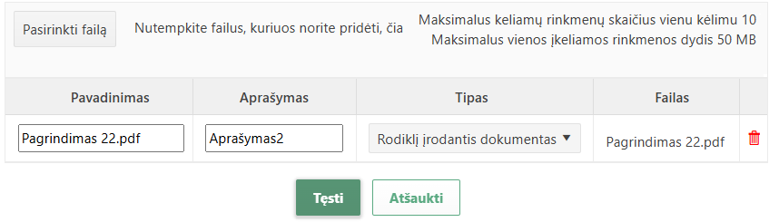
Rinkmenų pridėjimas prie APFP
Prie APFP galima pridėti ar atsisiųsti projekto priežiūrą ir stebėsenos rodiklius pagrindžiančius dokumentus bei kitas susijusias rinkmenas.
Paspaudus mygtuk,ą atidaromas rinkmenų pridėjimo langas
Galima koreguoti arba šalinti rinkmenas
Galima peržiūrėti prisegtą rinkmeną
Pasirenkamas arba nutempiamas failas, kurį norima pridėti prie APFP
Galima nurodyti papildomą informaciją apie rinkmeną
Pažymėjus vieną arba kelias rinkmenas, galima jas vienu metu atsisiųsti į kompiuterį
Paspaudus mygtuką, rinkmena pridedama
Pasirenkamas įkeliamos rinkmenos tipas

Slide 14
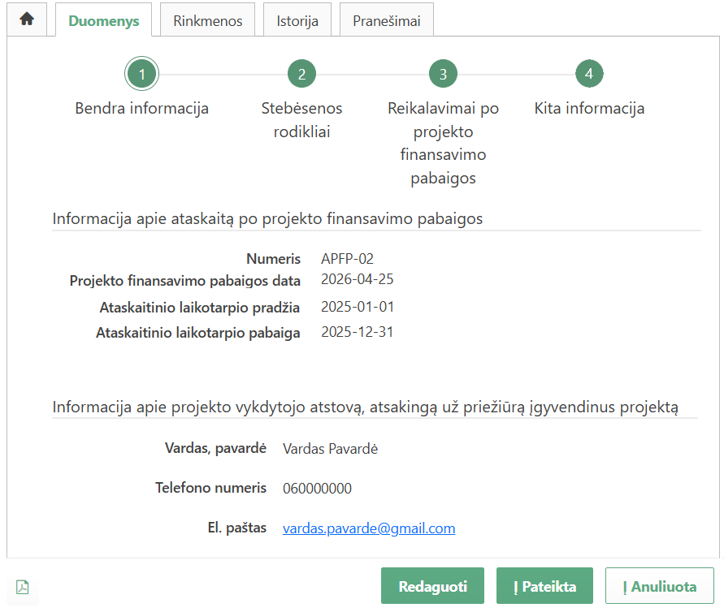
APFP pateikimas vertinimui
Užpildžius visus APFP duomenis, galima pateikti ataskaitą vertinimui. Prieš pateikimą sistema automatiškai patikrina, ar nėra klaidų.
Pateikimo metu:
sistema patikrina APFP duomenis
pakeičiama APFP būsena į „Pateikta“
pateikus APFP, redagavimas nebegalimas
APFP galima derinti arba patvirtinti
Paspaudus mygtuką, APFP pateikiama derinimui arba patvirtinimui
Paspaudus mygtuką, APFP įrašas anuliuojamas

Slide 15
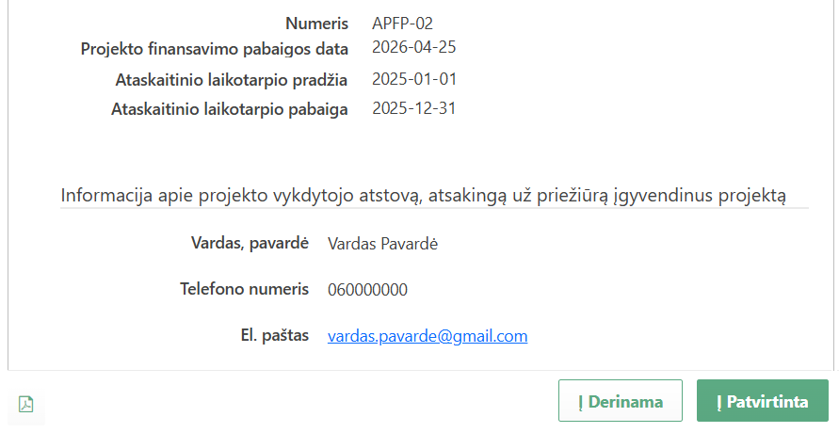
APFP administravimo veiksmai
APFP administravimo metu galima keisti ataskaitos būseną pagal vertinimo rezultatą. Jei reikia papildomos informacijos ar duomenų patikslinimo, APFP perkeliama į būseną „Derinama“. Jei APFP atitinka reikalavimus, ji gali būti patvirtinama.
APFP perkeliama į būseną „Patvirtinta“. Vertinimas užbaigiamas, o atlikti veiksmai išsaugomi istorijoje.
APFP perkeliama į būseną „Derinama“. Naudotojas turi patikslinti duomenis arba pateikti papildomą informaciją.

Slide 16
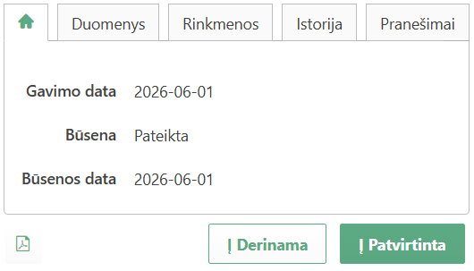
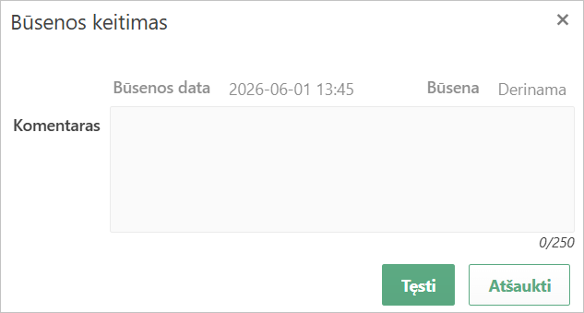
APFP derinimas ir papildomos informacijos tikslinimas
Derinimo metu APFP gali būti grąžinama papildomam tikslinimui. Šiame etape gali būti prašoma pateikti papildomą informaciją, komentarus ar patikslinti duomenis, išsiunčiant pranešimą.
Paspaudus mygtuką „Derinama“, APFP grąžinama papildomam tikslinimui.
Komentaro lauke galima pateikti komentarą, kodėl būsena keičiama į „Derinama“.
Paspaudus mygtuką „Tęsti“, būsena pakeičiama į „Derinama“.

Slide 17
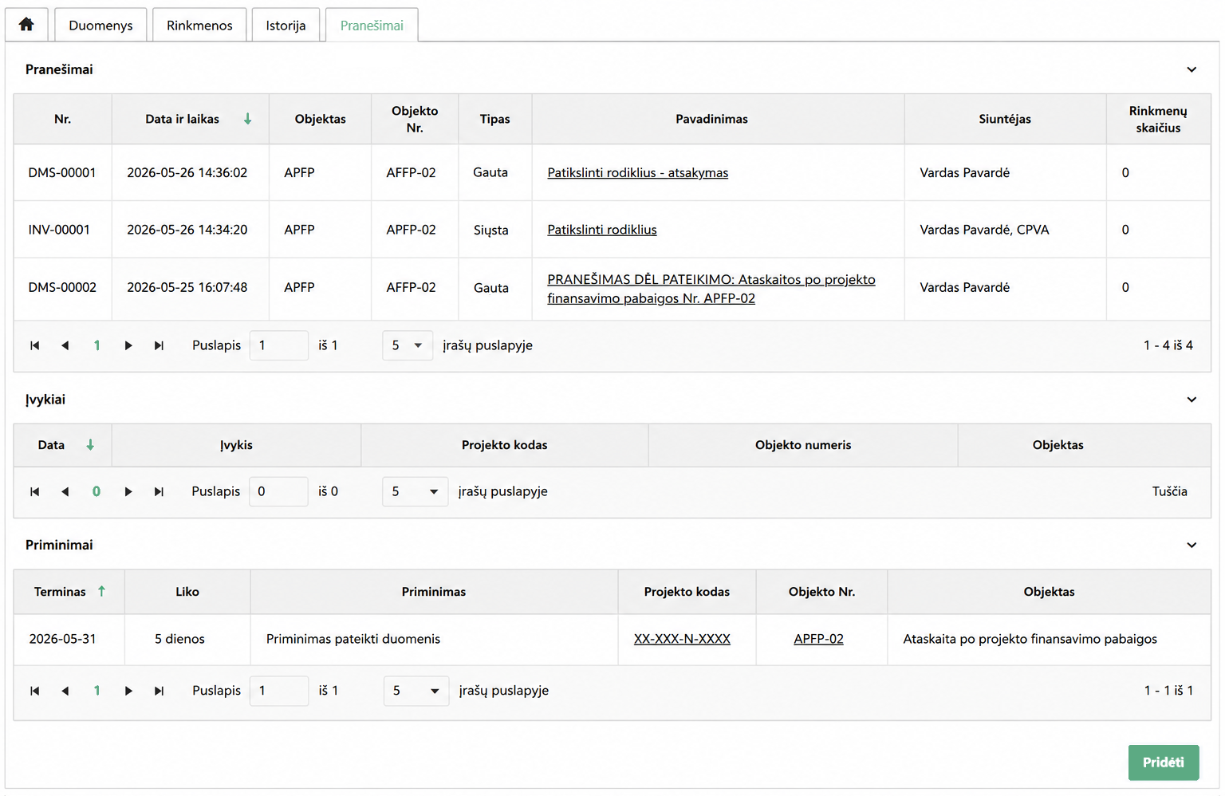
Pranešimų ir priminimų peržiūra
Skiltyje „Pranešimai“ pateikiama informacija, susijusi su APFP vertinimu ir duomenų tikslinimu. Čia galima peržiūrėti gautus ir išsiųstus pranešimus bei su APFP susijusius priminimus.
Atvaizduojama, ar pranešimas yra gautas, ar išsiųstas
Atvaizduojama pranešimų antraštė, ją paspaudus, atidaromas pranešimas
Atvaizduojami gauti ir išsiųsti pranešimai, susiję su APFP
Atvaizduojamas pranešimą išsiuntęs naudotojas ir institucija
Atvaizduojami su APFP susiję sistemos įvykiai ir proceso informacija
Atvaizduojami priminimai apie APFP terminus ar reikalingus veiksmus
Paspaudus mygtuką, galima sukurti naują pranešimą dėl APFP

Slide 18
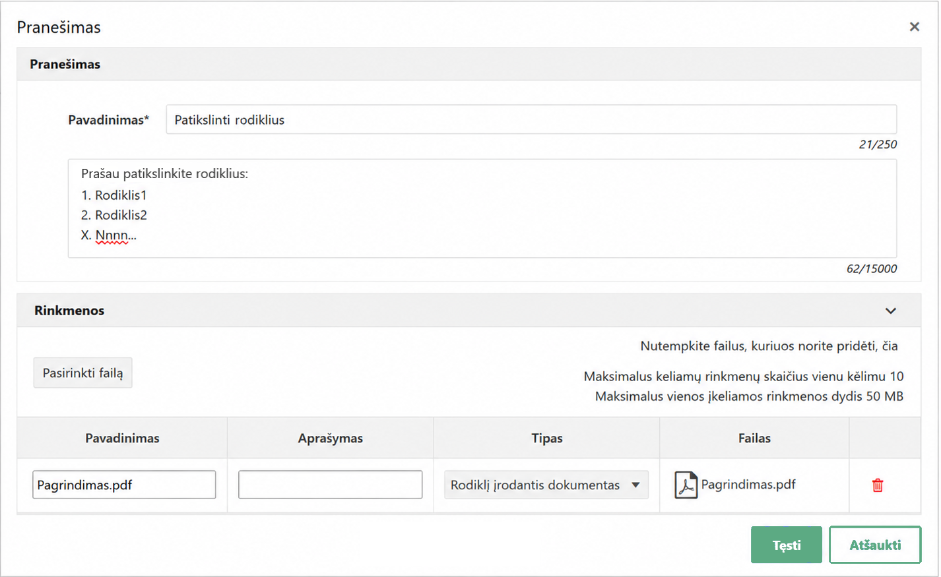
Naujo pranešimo pridėjimas
Paspaudus mygtuką „Pridėti“, atidaromas naujo pranešimo kūrimo langas. Šiame lange galima paprašyti arba pateikti informaciją apie APFP bei pridėti papildomas rinkmenas.
Nurodomas pranešimo pavadinimas. Laukas privalomas.
Pateikiama papildoma informacija arba paaiškinimas dėl APFP. Laukas privalomas.
Galima pridėti su pranešimu susijusias rinkmenas
Pasirenkamas įkeliamos rinkmenos tipas
Paspaudus mygtuką pranešimas išsiunčiamas

Slide 19
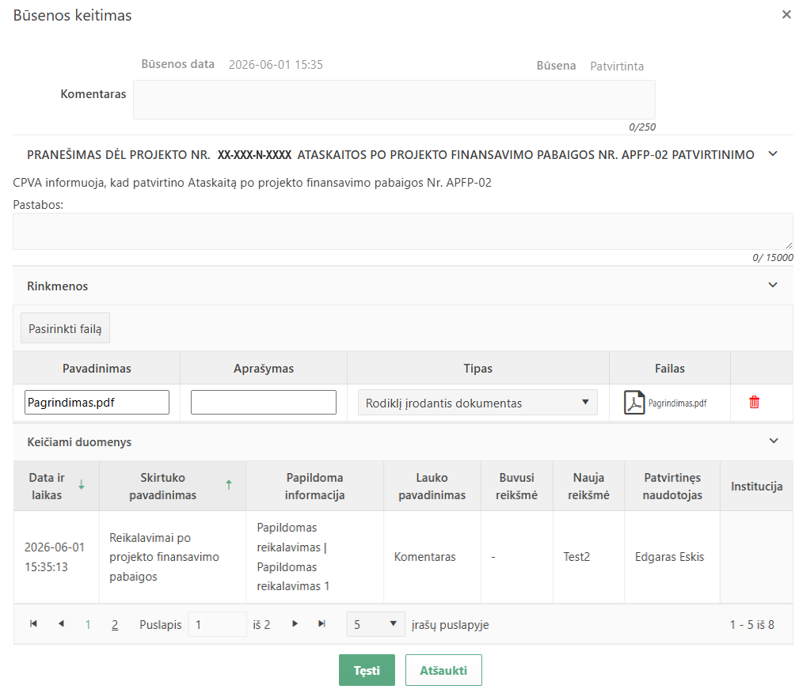
APFP patvirtinimas
Patvirtinus APFP, jos būsena pakeičiama į „Patvirtinta“. Patvirtinta APFP laikoma galutine ir jos administravimo veiksmai ribojami.
Automatiškai formuojamas pranešimas naudotojui
Pateikiama papildoma informacija arba paaiškinimas dėl APFP.
Papildoma informacija, kuri bus išsiųsta kartu su pranešimu
Galima pridėti papildomas rinkmenas
Paspaudus mygtuką „Tęsti“, pakeičiama APFP būsena, išsaugomi atlikti pakeitimai, sukuriamas istorijos įrašas ir išsiunčiamas pranešimas naudotojui.
Atvaizduojama APFP keitimo istorija. Atvaizduojamos buvusios ir naujos reikšmės.

Slide 20
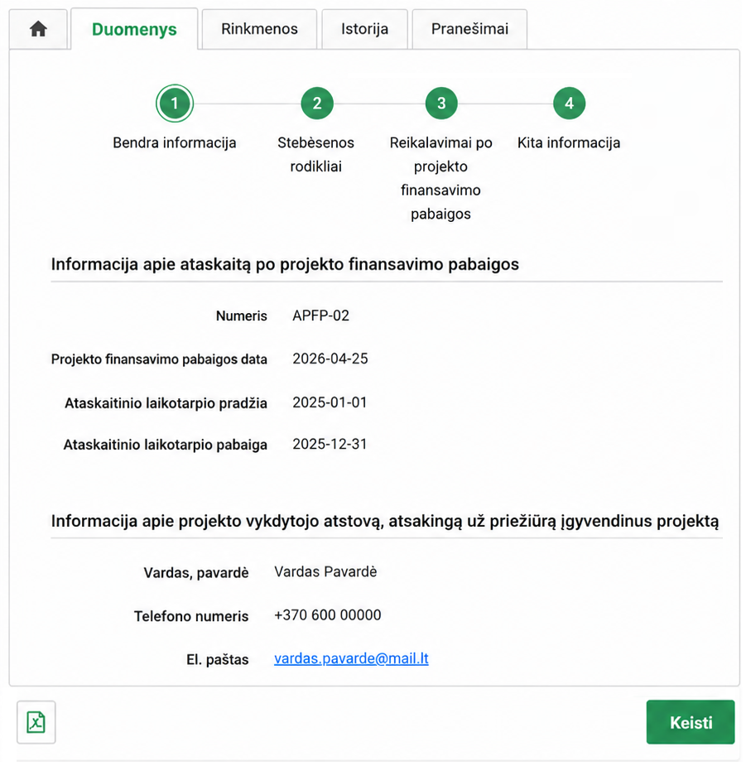
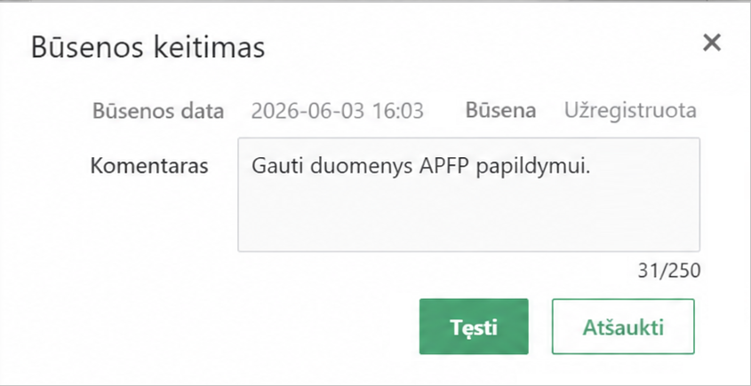
APFP keitimo registravimas
APFP keitimas naudojamas tada, kai po APFP patvirtinimo reikia pakoreguoti pateiktus duomenis, papildyti informaciją ar pateikti papildomus dokumentus. Sukūrus APFP keitimą, galima redaguoti APFP duomenis, tikslinti informaciją bei pakartotinai vykdyti derinimo ir tvirtinimo procesą.
Galima nurodyti APFP keitimo komentarą
Sukuriamas naujas APFP keitimas ir APFP suteikiama būsena „Užregistruota“
Pradedamas APFP keitimo registravimas

Slide 21
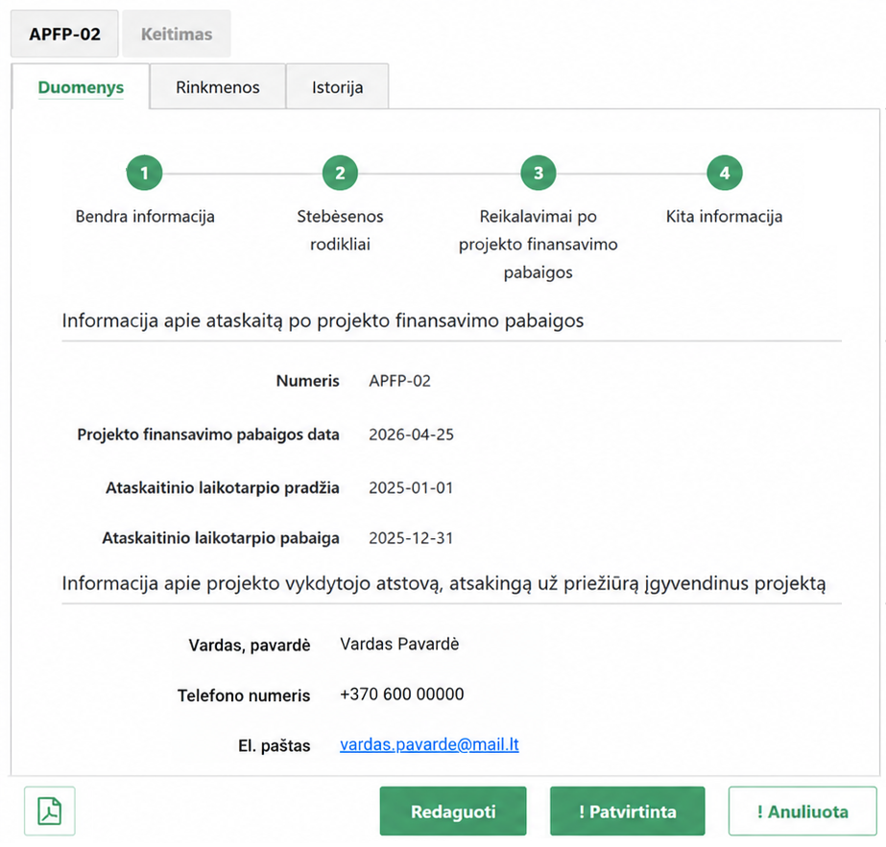
APFP keitimo administravimas
APFP keitimas naudojamas tada, kai po APFP patvirtinimo reikia pakoreguoti ar papildyti jau pateiktus duomenis. Sukūrus APFP keitimą, galima atlikti APFP duomenų koregavimą bei vykdyti pakartotinį derinimo procesą.
APFP keitimas naudojamas po APFP patvirtinimo
Galima koreguoti anksčiau pateiktus duomenis
Galima papildyti trūkstamą informaciją
Galima pridėti papildomas rinkmenas
APFP keitimas gali būti teikiamas vertinimui
APFP keitimas gali būti patvirtinamas arba anuliuojamas
Visi atlikti pakeitimai registruojami istorijoje
Galima pakartotinai teikti APFP vertinimui
Galima redaguoti APFP duomenis
APFP galima anuliuoti

Slide 22
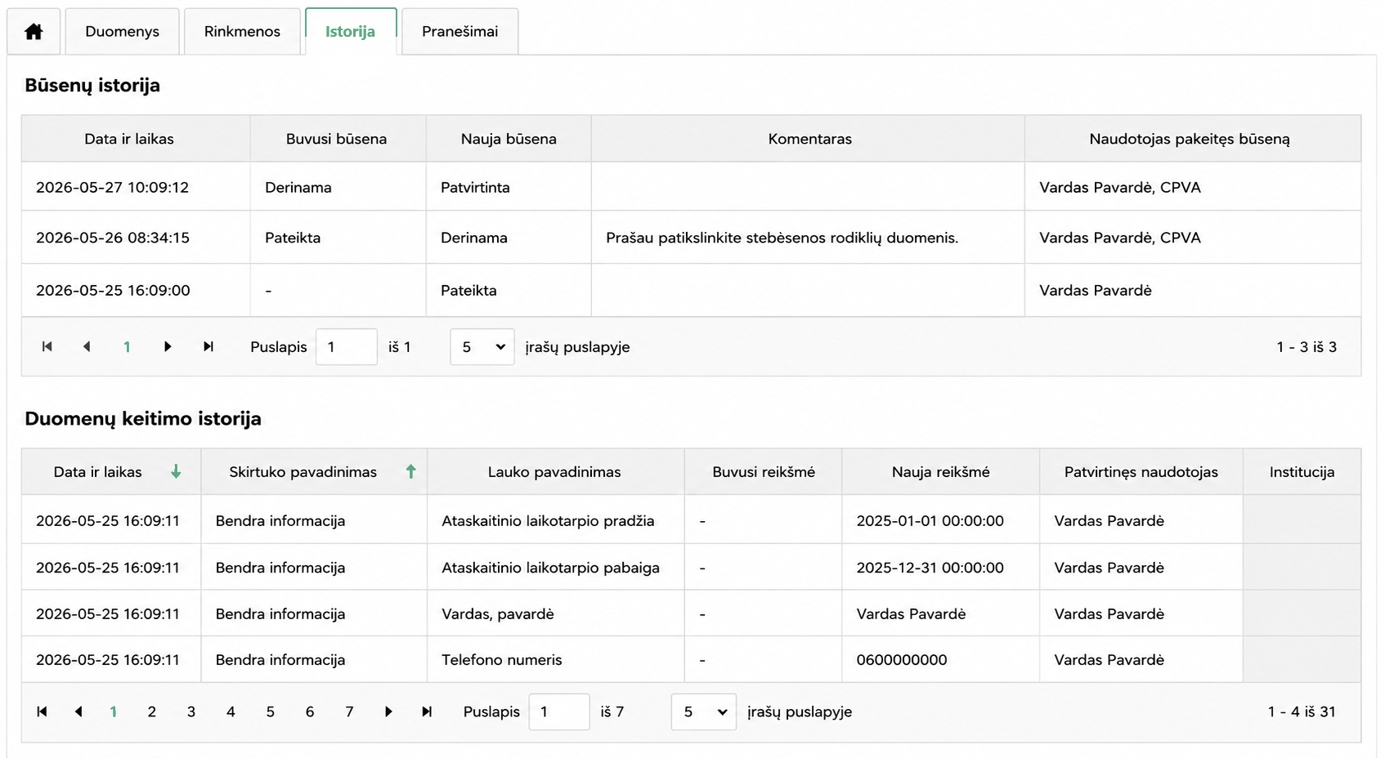
APFP istorijos peržiūra
Skiltyje „Istorija“ pateikiama APFP būsenų ir duomenų keitimo istorija. Čia galima peržiūrėti atliktus pakeitimus, jų datas bei naudotojus, atlikusius veiksmus.
Atvaizduojami APFP būsenų pasikeitimai ir susijusi informacija
Atvaizduojama nauja APFP būsena po pakeitimo
Atvaizduojamas komentaras, nurodytas atliekant APFP būsenos pakeitimą
Pasirinkus būsenos istorijos įrašą, apačioje „Duomenų keitimo istorijoje“ atvaizduojami su tuo pakeitimu susiję duomenų pakeitimai
Pasirinkus būsenos istorijos įrašą, apačioje „Duomenų keitimo istorijoje“ atvaizduojami su tuo pakeitimu susiję duomenų pakeitimai.
Atvaizduojama APFP duomenų pakeitimų istorija
Atvaizduojama ankstesnė APFP būsena prieš pakeitimą
Atvaizduojamos pakeistos lauko reikšmės
Atvaizduojamas naudotojas ir institucija, atlikę APFP būsenos pakeitimą

Slide 23
Ačiū už dėmesį!

